Slide 1
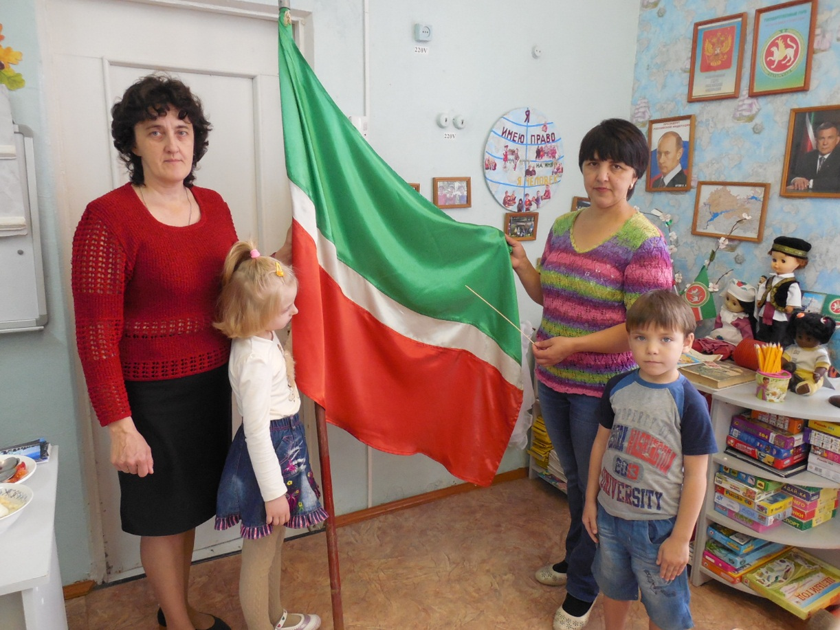
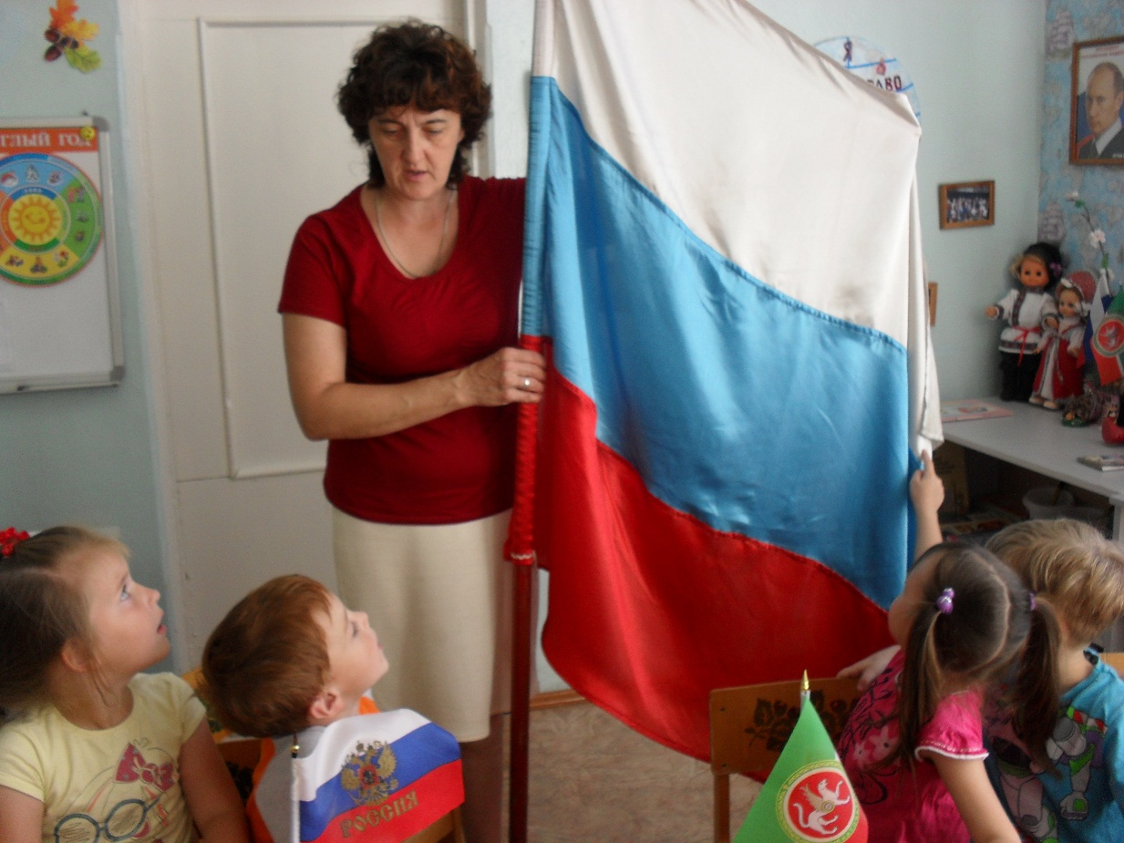
Актуальность проблемы Отмечено, что современные дети, начиная с дошкольного возраста, страдают дефицитом знаний о родном городе, стране, особенностях национального языка, традиций. В условиях многонационального состава Татарстана идея воспитания детей в духе патриотизма к родной стране и одновременного взаимоуважения к культурным традициям других народов является актуальной и востребованной.

Slide 2
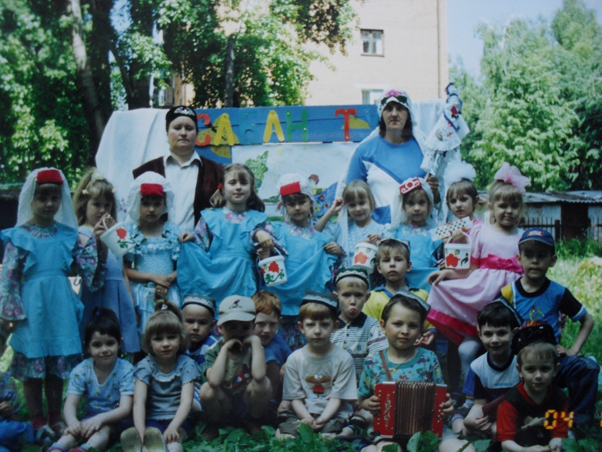
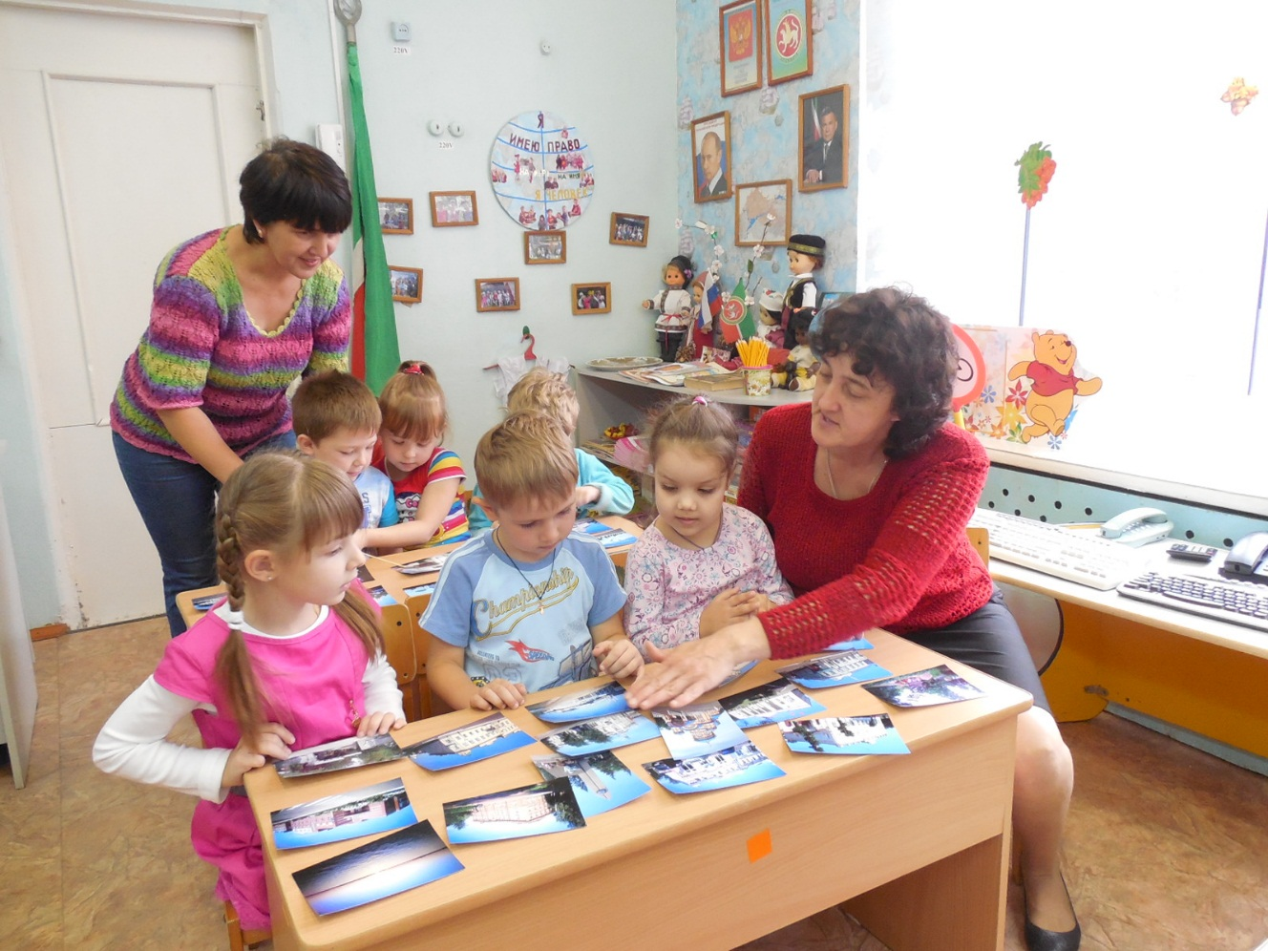
Цель: воспитание интереса и любви к родному краю через знакомство с языком, историей, старинными праздниками, традициями, фольклором, художественными промыслами, декоративно-прикладным искусством русского и татарского народов. Задачи: 1. Приобщать дошкольников к истокам русской и татарской народной культуры через совместное познание ими культурных и духовных основ своего народа и своей страны. 2. Формировать чувство любви к малой и Великой Родине, уважение к истории и традициям своего народа. 3. Развивать нравственные качества личности дошкольника.

Slide 3
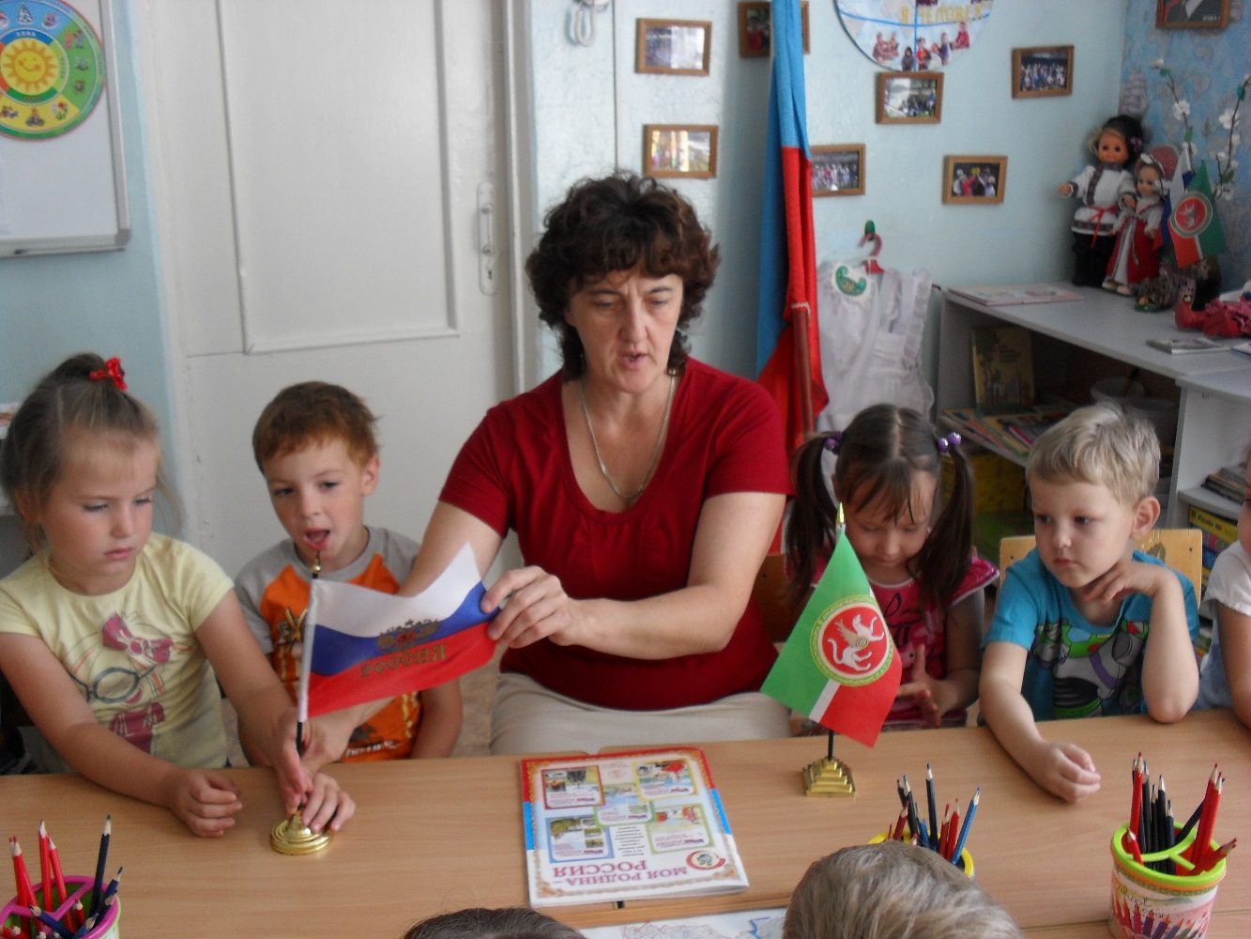
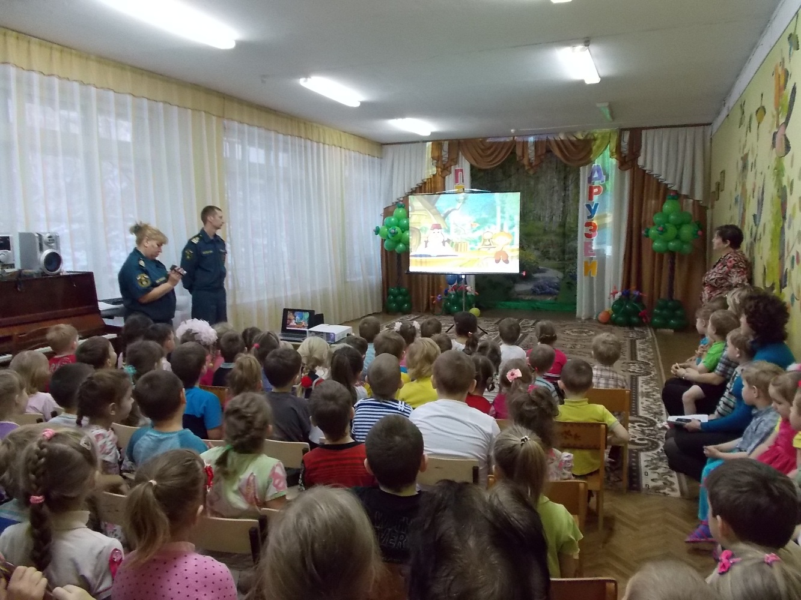
Внедрение УМК в ДОУ Для обеспечения современного уровня организации языкового пространства обучения детей татарскому и русскому языкам используются демонстрационный, раздаточный материал , рабочие тетради, а также мультимедийные ресурсы нового поколения.

